Slide 2
BÀI 62- TIẾT 2
PHÂN SỐ BẰNG NHAU

Slide 3
NGUYỄN NGÂN TIỂU HỌC KIM BÀI
Khởi động
Khởi động
Khởi động

Slide 4
$$\frac{1}{2}$$
$$\frac{2}{4}$$
$$\frac{4}{8}$$
Viết 3 phân số bằng nhau

Slide 5
Luyện tập
Luyện tập
Luyện tập

Slide 6
1
Số?
THỰC HIỆN NHÓM BỐN
ĐỌC YÊU CẦU ĐỀ BÀI
Thảo luận
Tìm hiểu bài
Nhận xét

Slide 7
1
Số?
12
15
3
4

Slide 8
1
Số?
14
9
10
2

Slide 9
2
Số?
4
6
8
10
18
THỰC HIỆN NHÓM ĐÔI
ĐỌC YÊU CẦU ĐỀ BÀI
Thảo luận
Tìm hiểu bài
Nhận xét

Slide 10
3
Tìm các phân số bằng nhau trong các phân số sau.
ĐỌC YÊU CẦU ĐỀ BÀI

Slide 11
= $\frac{3 X 3}{4 X 3}$
= $\frac{2 X 3}{3 X 3}$
= $\frac{9}{12}$
$$\frac{3}{4}$$
= $\frac{6}{9}$
$$\frac{2}{3}$$

Slide 12
4
Số?

Slide 13
12
2

Slide 14
2

Slide 15
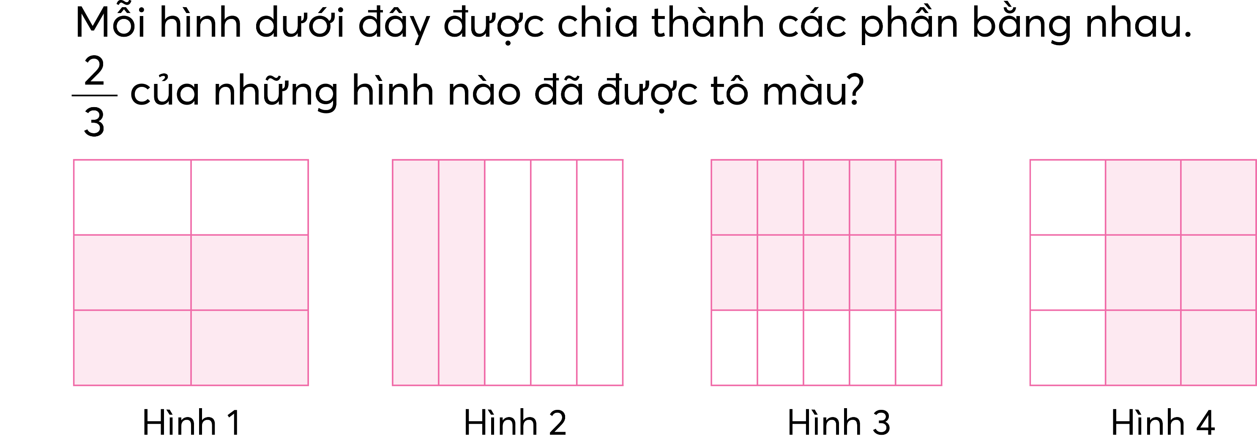
5

Slide 17
Hai bức tường dưới đây bằng nhau, mỗi bức tường được ghép bởi những viên gạch bằng nhau.
a) Viết các phân số chỉ số gạch màu xanh so với số gạch ghép được trên mỗi bức tường.
b) Các phân số đó có bằng nhau không? Tại sao?

Slide 18
a) Viết các phân số chỉ số gạch màu xanh so với số gạch ghép được trên mỗi bức tường.
Bức tường thứ nhất:
Có tất cả 30 viên gạch, trong đó có 10 viên gạch màu xanh.
Phân số chỉ số gạch màu xanh trên bức tường thứ nhất là $\frac{10}{30}$
Bức tường thứ hai:
Có tất cả 15 viên gạch, trong đó có 5 viên gạch màu xanh.
Phân số chỉ số gạch màu xanh trên bức tường thứ hai là $\frac{5}{15}$

Slide 19
b) Các phân số đó có bằng nhau không? Tại sao?
10 : 2
$$\frac{5}{15}$$
$$\frac{10}{30}$$
=
30 : 2

Slide 20
Củng cố
Củng cố
Củng cố

Slide 21
DẶN DÒ
DẶN DÒ
GV ĐIỀN VÀO ĐÂY
GV ĐIỀN VÀO ĐÂY
GV ĐIỀN VÀO ĐÂY
GV ĐIỀN VÀO ĐÂY

Slide 22
TẠM BIỆT
và
HẸN GẶP LẠI
TẠM BIỆT
và
HẸN GẶP LẠI

Slide 23
BÀI SOẠN CỦA EM LAN HƯƠNG – 035.447.3852
KÍNH MONG QUÝ THẦY/ CÔ KHÔNG CHIA SẺ BÀI VÀO CÁC
HỘI NHÓM ZALO HAY FB, CÁC WEB.....
EM CHỈ GIAO DỊCH BẰNG DUY NHẤT 1 NICK FB : LAN HƯƠNG LINK FB: https://www.facebook.com/GADTLANHUONG0354473852
VÀ ZALO LAN HƯƠNG SĐT 0354473852.
MỌI GIAO DỊCH BẰNG NICK KHÁC ĐỀU LÀ MẠO DANH EM VÀ LỪA ĐẢO Ạ!
THẦY CÔ QUAN TÂM GIÁO ÁN ĐIỆN TỬ CHƯƠNG TRÌNH LỚP 5 MỚI VUI LÒNG KẾT BẠN NHẮN TIN QUA SỐ ZALO 0354473852
EM XIN CHÂN THÀNH CẢM ƠN! KÍNH CHÚC THẦY/CÔ DẠY TỐT Ạ!

